Slide 1
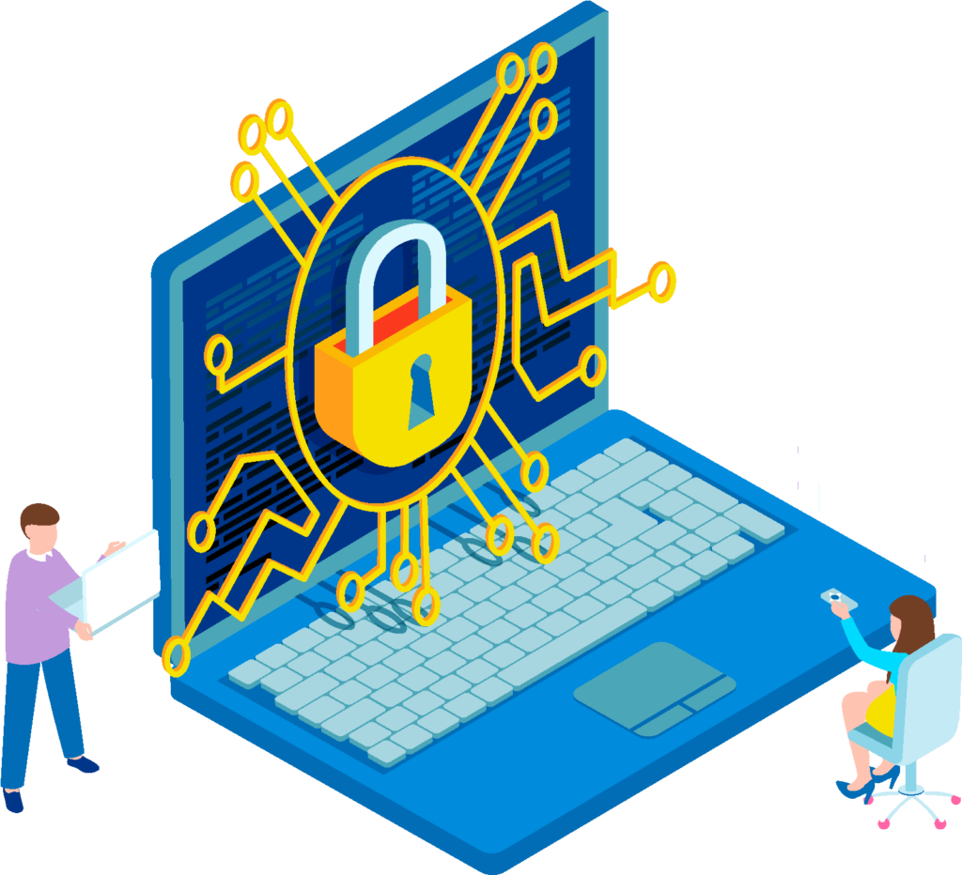
Дигитална безбедност - дигитален идентитет и дигитален отпечаток
Градење дигитална отпорност преку овозможување на дигиталната благосостојба и безбедност достапни за сите 2022-2-SK01-KA220-ADU-000096888

Slide 2
Под-оддел 1: Дигитален идентитет и дигитален отпечаток
СОДРЖИНА
Вовед
Дигитален идентитет
Дигитален отпечаток
Најдобри практики за заштита на дигиталниот идентитет и дигиталниот отпечаток

Slide 3
Вовед
Денешниот свет се карактеризира со огромно зголемување на дигитализацијата во сите области од нашиот живот - сè повеќе услуги и трансакции се реализираат онлајн.
Традиционалните услуги кои бараа лично присуство се трансформираат во дигитална форма и се „селат“ во онлајн опкружувањето.
Тие стануваат подостапни и им овозможуваат на поединците нов, временски и географски неограничен пристап до информации, личен развој, образование, комуникација и социјална интеракција, соработка итн.
Пристапот на поединецот до овие услуги бара дигитален идентитет тоа е аналогно на нивниот физички идентитет во реалниот свет.
Нашето дигитално присуство и активности оставаат дигитален отпечаток во онлајн светот во форма на различни информации.

Slide 4
Дигитален идентитет - дефиниција
Дигитален идентитет е дигитална верзија на поединецот како аналоген идентитет.
Дигиталниот идентитет обично се дефинира како врска еден на еден помеѓу човекот и неговото дигитално присуство. Дигиталното присуство може да се состои од повеќе сметки, ингеренции и права поврзани со поединец.
Дигитален идентитет е онлајн претставување на лице, организација или ентитет. Се состои од сите поврзани дигитални податоци и информации, како што се име, адреса на е-пошта, профили на социјалните медиуми и онлајн однесување.
Дигитален идентитет се сите дигитални информации што се користат за докажување на идентитетот на поединец онлајн и кои им овозможуваат на корисниците да комуницираат и да вршат трансакции во виртуелниот свет. Оваа информација е непренослива и повторно употреблива.

Slide 5
Дигитален идентитет - зошто е важен?
Дигиталната трансформација во општеството создава робустен екосистем на онлајн услуги базирани на дигитален идентитет.
Дигиталниот идентитет игра основна улога во дигиталната економија .
Потребни се дигитални идентитети за да се обезбеди довербата на луѓето кај давателите на онлајн услуги и обратно, и меѓусебните дигитални интеракции.
Тој е тесно поврзано со вистинскиот идентитет на поединецот.
Содржи чувствителни/лични информации кои можат да бидат украдени и злоупотребени за да се изврши измама.
Тоа им овозможува на поединците да „преземат контрола“ врз нивните онлајн податоци.
Има потенцијал да се користи насекаде во иднина .
Претставува клучна компонента за дигиталната отпорност на поединецот и дигиталната безбедност во дигиталната ера.

Slide 6
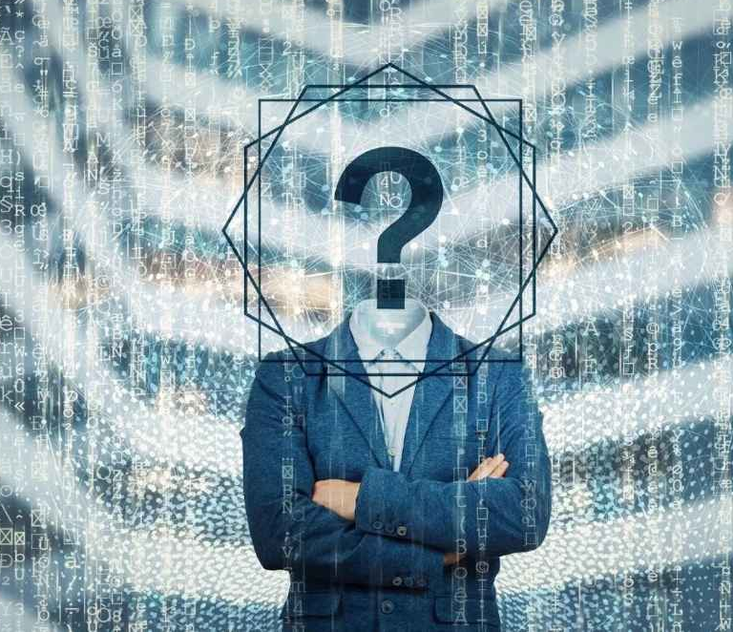
Компоненти на дигиталниот идентитет
Лични податоци: полно име, датум и место на раѓање, брачен статус, возачка дозвола, занимање, место на работа, идентификациски број, е-пошта, IP адреса итн.
Кориснички акредитиви: најавувања, лозинки, профили, токени, биометриски податоци итн.
Атрибути на онлајн однесувањето и интеракцијата на поединецот: онлајн активност, објави, коментари, трансакции, фотографии, видеа, историја на прелистување, прашања за пребарување, присуство на социјалните медиуми, метаподатоци, геолокација итн.
Двојни податоци: профил во сенка изграден од различни парчиња дигитален идентитет. Содржи сеопфатен запис за онлајн активности од различни извори за да се создаде детално разбирање на сопственикот на дигиталниот идентитет.

Slide 7
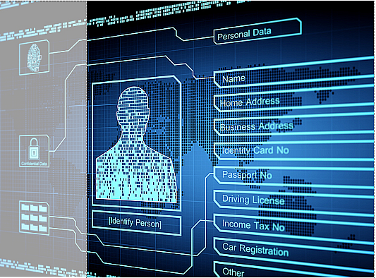
Како може да се изложат информациите за дигитален идентитет?
1. Свесно изложените информации за дигитален идентитет се јавно достапни и објавени од поединецот или од платформата (услугата) што ја користеле.
Јавно споделени информации: име, адреса, адреса на е-пошта, фотографија на профил, кориснички имиња на социјалните мрежи .
Професионални информации: име на компанија, назив на работа, образовен, јавен профил на професионални мрежни страници ( на пр. LinkedIn) .
Креативна содржина: сè што е креирано и споделено онлајн од корисникот (коментари, допаѓања, фотографии, видео оперативни системи).
Интереси и мислења: јавни објави за хоби, социјални причини или омилени филмови.
Ангажирање онлајн: начинот на кој корисникот комуницира со другите онлајн заедниците во кои тој учествува .
Споделувањето на овие информации онлајн може да биде намера за градење дигитален идентитет.

Slide 8
Како може да се обелоденат информациите за дигитален идентитет?
2. Несвесно споделени информации за дигитален идентитет поради несакани активности насочени кон неовластено стекнување на дигитален идентитет .
Користење на јавни Wi-Fi мрежи или необезбедени веб-локации.
Прекршување на податоците од трети лица (обезбедувањето податоци често е дел од условите за регистрација или Општите и услови).
Интернет измами: фишинг/фарминг, измама со е-пошта, длабоко лажни видеа, глас и графика.
Негрижа и грешки на сопственикот на дигиталниот идентитет: слаби лозинки, користење иста лозинка за различни сметки, споделување локација или гео-означување, додавање странци на сметките на социјалните мрежи, читање спам пораки, лажни СМС/повици итн.
Споделувањето на оваа информација онлајн често е без знаење на корисникот .

Slide 9
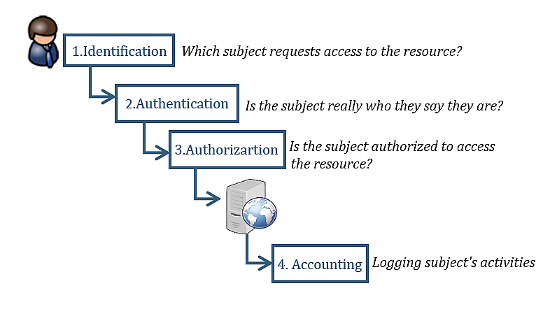
Контрола на пристап до онлајн услуги - чекори
Пристапот до онлајн услугите е условен од три основни чекори:
Идентификацијата е чекор во кој корисникот го докажува својот идентитет (корисничко име, најава, адреса на е-пошта).
Автентикацијата бара корисникот да докаже дека сè уште е личноста за која тврдел дека е за време на идентификацијата (користејќи лозинки, PIN-кодови, биометриски податоци,...).
Овластувањето одредува до кои ресурси (на пр. услуги) му е дозволен пристап на автентицираниот корисник (врз основа на доделените права и привилегии).
Идентификација и автентикација се најважните чекори - тие се засноваат на обезбедување единствени податоци за идентификација на корисникот ( само корисникот го знае тоа )

Slide 10
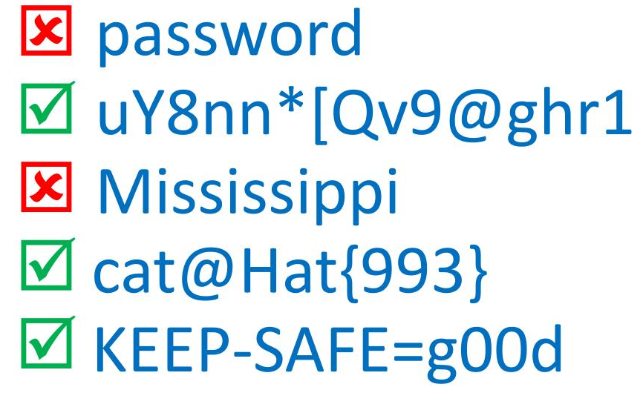
Механизми за автентикација - категории
Автентикацијата се заснова на обезбедување дополнителни информации - различни елементи за автентикација кои го дополнуваат идентитетот на корисникот и кои само корисникот ги знае:
Нешто што знаете: се заснова на знаење што само корисникот треба да го знае (т.е. лозинки, PIN, безбедносни прашања).
Нешто што го имате: се заснова на поседување, каде што корисникот поседува нешто физички или дигитален токен (токен за безбедност на мобилен телефон, паметна картичка, мобилен телефон).
Нешто што си: се заснова на статични биометриски елементи, т.е. уникатни физички карактеристики на корисникот (на пр. отпечаток од прст, препознавање лице, скенирање на ирисот).
Нешто што го правите: се заснова на динамични биометриски елементи, конкретно на моделите/дејствата на однесувањето на корисникот (на пр., ритам на пишување, гласовна шема, потпис со рака).

Slide 11
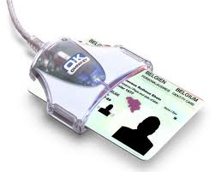
Механизми за автентикација - категории
Автентикацијата се заснова на обезбедување дополнителни информации - различни елементи за автентикација кои го дополнуваат идентитетот на корисникот и кои само корисникот ги знае:
Нешто што знаете: се заснова на знаење што само корисникот треба да го знае (на пр. лозинки, PIN, безбедносни прашања).
Нешто што го имате: се заснова на поседување, каде што корисникот поседува нешто физички или дигитален токен (токен за безбедност на мобилен телефон, паметна картичка, мобилен телефон).
Нешто што си: се заснова на статични биометриски елементи, т.е. уникатни физички карактеристики на корисникот (на пр. отпечаток од прст, препознавање лице, скенирање на ирисот).
Нешто што го правите: се заснова на динамични биометриски елементи, конкретно на моделите/дејствата на однесувањето на корисникот (на пр., ритам на пишување, гласовна шема, потпис со рака).

Slide 12
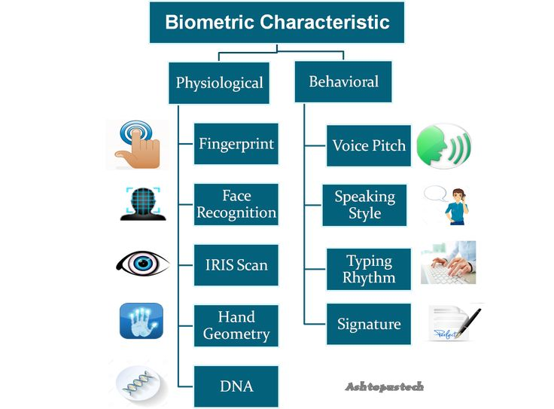
Механизми за автентикација - категории
Автентикацијата се заснова на обезбедување дополнителни информации - различни елементи за автентикација кои го дополнуваат идентитетот на корисникот и кои само корисникот ги знае:
Нешто што знаете: се заснова на знаење што само корисникот треба да го знае (на пр. лозинки, PIN, безбедносни прашања).
Нешто што го имате: се заснова на поседување, каде што корисникот поседува нешто физички или дигитален токен (токен за безбедност на мобилен телефон, паметна картичка, мобилен телефон).
Нешто што си: се заснова на статични биометриски елементи, т.е. уникатни физички карактеристики на корисникот (на пр. отпечаток од прст, препознавање лице, скенирање на ирисот).
Нешто што го правите: се заснова на динамични биометриски елементи, конкретно на моделите/дејствата на однесувањето на корисникот (на пр., ритам на пишување, гласовна шема, потпис со рака).

Slide 13
Ризиците и заканите од злоупотреба на дигиталниот идентитет
Просечниот корисник на Интернет има 150 онлајн
сметки кои бараат лозинка
Истражување на Дашлејн, 2017 година
Кражба на идентитет - неовластен пристап до лични информации или преземање на дигитален идентитет на поединец може да доведе до различни измами .
Споделувањето лични информации може да доведе до загриженост за безбедноста и приватноста (информациите на корисниците се централно собрани на различна платформа). Нарушувањето на платформите може да доведе до изложување на чувствителни информации на неовластени трети страни .
Неточни или нецелосни информации за дигитален идентитет може да доведат до проблеми со автентикацијата и пристапот до услугите.
Сајбер-малтретирање - дигиталните идентитети може да се користат за сајбер малтретирање и вознемирување .
Негативно корисничко искуство со неефикасни процеси за проверка на идентитетот и проблеми со пристап до услуги.
Идентификацијата на лицата преку геолокација (со или без нивна согласност) е преседан во следењето на луѓето (нејасен правен аспект и ризик од злоупотреба).

Slide 14
Дигитален отпечаток – вовед
Факти:
Многу онлајн услуги и активности бараат од вас да го потврдите вашиот дигитален идентитет , но многу од нив собираат информации автоматски.
Има огромно количество наши лични и професионални податоци таму на интернет.
Преку нашата употреба на онлајн услуги и нашите активности на интернет, го создаваме нашиот дигитален отпечаток во дигиталниот простор.
Дигитален отпечаток се снима секогаш кога корисникот користи онлајн услуга или завршува каква било онлајн активност што може да се следи.
Што треба да знаете за вашиот дигитален отпечаток:
тоа е невидливата трага што ја оставаме зад себе,
тоа е пасивно генерирано преку онлајн акции,
често се акумулира/снима без знаење на корисникот.

Slide 15
Дигитален отпечаток - дефиниција
Дигитален отпечаток е податоците што се оставаат зад себе секогаш кога користите дигитална услуга или кога некој објавува информации за вас на дигитален форум.
Дигитален отпечаток (исто така наречен дигитална сенка) е следливите податоци и активност што корисникот ги остава на интернет.
Дигитален отпечаток е податочна патека создадена од вашите онлајн активности и трагите што намерно или ненамерно ги оставате зад себе.

Slide 16
Дигитален отпечаток – зошто е важно ?
Дигиталниот отпечаток е постојан и неизбришлив дел од нашето онлајн постоење - сè што објавувате онлајн останува таму засекогаш.
Дигиталниот отпечаток расте со секоја онлајн активност/дејство на корисникот или кога веб-локациите/апликациите ја следат активноста на корисникот (со или без согласност) и може да придонесат за градење на дигиталниот идентитет на корисникот .
Дигиталниот отпечаток игра значајна улога во градењето на онлајн репутацијата на корисникот (лична/професионална).
Активностите/дејствата на интернет придонесуваат за создавање на дигитален профил кој може да го види/анализира секој.
Заштитата и управувањето со содржината на дигиталниот отпечаток обезбедува заштита од криминал и измама.

Slide 17
Дигитален отпечаток – видови
Активен дигитален отпечаток - податоци што корисникот свесно ги објавува на интернет. Тие се резултат на насочени онлајн активности од страна на корисникот:
објавување или учество на социјални мрежи или онлајн форуми,
најавување на веб-локација користејќи регистрирано корисничко име/профил,
пополнување онлајн формулар/прашалник,
претплата на билтен,
прифаќање колачиња на прелистувачот.
Пасивен дигитален отпечаток - податоци што се собираат за кориснички / онлајн активности без нивно знаење (понекогаш и без нивна согласност). Податоците се собираат невидливо преку користените онлајн услуги и со следење на IP адресата на компјутерот на корисникот:
инсталирање колачиња ,
историја на прелистување/купување (врз основа на согласност за условите за користење),
социјалните мрежи и огласувачите кои користат лајкови, споделувања и коментари за да насочат одредена содржина кон корисникот ,
PPS што ја следи дигиталната активност и локацијата на корисникот .

Slide 18
Дигитален отпечаток - примери на собрани податоци
Активност | Собрани податоци
Прелистување на веб | IP адреса на врската, историја на прелистување и активност, користен тип на уред
Датотека со колачиња | информации за најавување, историја на пребарување и преференци, тип на користен уред, преференци за јазик
Онлајн шопинг | историја на купување вклучувајќи купени/прегледани ставки, броеви на кредитни картички, лични податоци, претплати на билтен, користење купони, кликови на реклами
Онлајн банкарство | информации за плаќање и сметка, историја на трансакции, податоци за геолокација
Преземете датотеки | тип на датотека, потекло и метаподатоци, историја на преземени датотеки
Социјални мрежи | фотографии, објави, коментари, имиња на роднини, пријатели
Е-пошта | примени/препратени мејлови, адреси на е-пошта (лични или професионални контакти), геолокација

Slide 19
Ризиците и заканите од злоупотреба на дигиталниот отпечаток
Сè, каде било, кога било поставено, пренесено, ставено во сајбер просторот останува таму засекогаш
Кражба на идентитет: да креирате лажни лични карти, да отворите лажни сметки.
Социјален инженеринг: лажни е-пошта (во име на работодавач, банка) за да се добијат чувствителни информации или да се кликнат на малициозни врски.
Фишинг напади: кражба на финансиски информации.
Прекршување на приватноста и податоците: ако повеќе сметки користат иста лозинка, протечените ингеренции за најавување од една сметка може да се користат на сите веб-локации.
Сајбер-малтретирање или вознемирување: личните податоци може да се злоупотребат за сајбер-малтретирање или доксинг (објавување приватни информации онлајн со намера да се заплашат).
Целно рекламирање: компаниите/огласувачите ги профилираат своите клиенти за да испраќаат персонализирани реклами или кампањи.
Оштетување на репутацијата: негативен отпечаток може да ја загрози репутацијата на корисникот во нивниот личен и професионален живот.

Slide 20
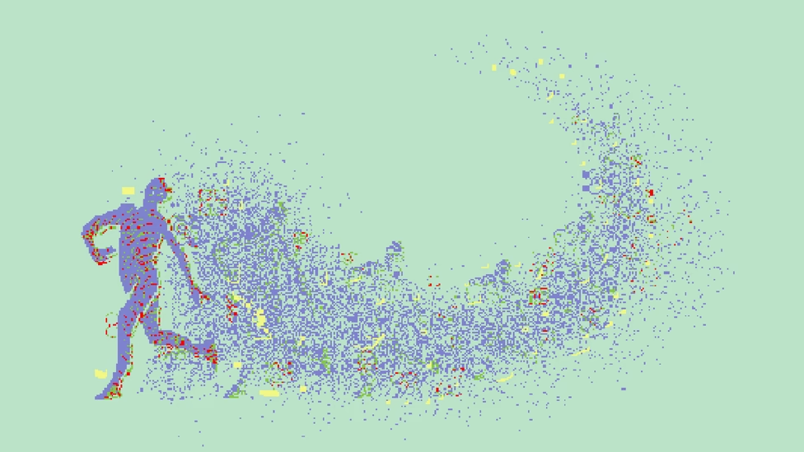
Најдобри практики за заштита на дигиталниот идентитет и дигиталниот отпечаток
Заеднички правила
Бидете внимателни во сајбер-просторот и во онлајн интеракциите.
Бидете проактивен и информиран корисник кој има контрола над своите лични податоци, дигитален идентитет и дигитален отпечаток и е свесен за најдобрите практики за приватност.
Следете ги безбедносните мерки во онлајн просторот (силни лозинки, повеќефакторска автентикација, ажурирања на софтверот).
Користете техники/алатки за заштита на дигиталниот идентитет и дигиталниот отпечаток на корисникот:
Техники за минимизирање на личните податоци на корисникот обезбедени или побарани во онлајн услугите и интеракциите.
Техники за „заматување“ на идентитетот (режим инкогнито, филтри за приватност, алатки против следење од следење на активностите на корисникот на интернет).
Приватност е тековен процес

Slide 21
Најдобри практики - дигитален идентитет
Како што се зголемува дигиталната активност, дигиталниот идентитет станува покомплексен
Општи принципи за самоуправување со вашиот дигитален идентитет :
Применете унифициран пристап на сите онлајн услуги/платформи.
Бришење на неискористени сметки со отповикување согласност за обработка на лични податоци.
Не чувајте лични информации за најавување на јавни компјутери.
Следете ја активноста на вашите сметки.
Обезбедете ги вашите уреди и одржувајте го софтверот ажуриран.
Редовно проверувајте ги и прилагодувајте ги вашите поставки за приватност.
Останете информирани: бидете во тек со најновите видови интернет измами и кражба на идентитет.

Slide 22
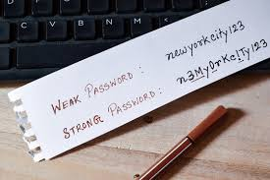
Најдобри практики – корисничка лозинка
Општи принципи за кориснички лозинки
Користете силна лозинка: низа од 15 знаци и мешавина од големи и мали букви, бројки и симболи
Користете лозинка, на пример краток текст од омилената песна (на пример, 5 збора) или фраза поврзана е со лично искуство на корисникот, на пример: мојот прв велосипед беше сино --> лозинката е: Me1bIk3Wb#u3.
Користете различна лозинка, лозинка или PIN за секој уред, сметка или услуга.
Не користете лесно погодливи лозинки, фрази за пристап или PIN.
Користете генератор на лозинки за да креирате случајни и силни лозинки.
Чувајте ги вашите лозинки во безбедна средина.
Никогаш не ги споделувајте вашите лозинки со некој друг.

Slide 23
Најдобри практики – активности во онлајн просторот
Општи принципи
Искористете ја можноста да ги приспособите вашите услуги/апликации.
Ограничете го споделувањето лични податоци - споделувајте само суштински лични информации во вашите онлајн сметки.
Ограничете ја интеракцијата со непознати сметки или сомнителни врски/мејлови.
Проверете ја Политиката за приватност и условите за користење за секоја услуга.
Претпочитајте повеќефакторска автентикација и биометриски автентикатори.
Избегнувајте користење на небезбедни/непознати веб-локации - проверете го следново: катанец, префикс https:// префикс) и безбедносен сертификат.
Избегнувајте користење на јавен Wi-Fi - ограничување на нивната употреба на активности за кои не се потребни информации за дигитален идентитет.

Slide 24
Најдобри практики – дигитален отпечаток
Општи принципи за минимизирање/елиминирање на дигиталниот отпечаток во сајбер просторот
Искористете ја можноста да ги приспособите вашите услуги/апликации.
Отстранете ги или деактивирајте ги сите неискористени и стари сметки.
Отпишете се од несакани електронски билтени.
Не се најавувајте на други онлајн услуги користејќи сметка на Facebook/Google.
Исчистете ја историјата на прелистување и пребарување.
Прилагодете ги поставките за приватност во онлајн услугите/апликациите.
Ограничете ја количината на лични податоци споделени на социјалните мрежи.
Редовно проверувајте ги апликациите, датотеките и уредите.

Slide 25
Препорака | Алатки
Користете пребарувачи за да го проверите вашиот дигитален отпечаток (по вашето име, сметки, е-пошта) | Поставете Google Alerts да го следите вашето име. Проверете вашата e-mail адреса во списокот со прекршување на податоците на Have I Been Pwned ?
Проверете ја вашата онлајн активност | Користете го Google My Activity алатка за наоѓање и управување со различни аспекти на активноста на сметката
Отстранување негативен дигитален отпечаток од пребарувачите (име, сметка, е-пошта ) | Поднесете барање за отстранување лична содржина од „Пребарување на Google“.
Избришете и минимизирајте ги колачињата | Избришете ги колачињата на поставките на веб прелистувачи . Прелистајте интернет во инкогнито режим за да избегнете колачиња .
Исчистете ја историјата на пребарување и прелистување | Избришете ја вашата историја на пребарување и прелистување .
Не чувајте име за најавување и лозинки во прелистувачот за автоматско пополнување кога повторно ќе се најавите | Избришете ги зачуваните лозинки на веб-прелистувачите . Користете офлајн управувач со лозинки за складирање на лозинки .
Користете алатки за да го минимизирате вашиот дигитален отпечаток за да го замаглите вашиот идентитет | Поставете ја функцијата на прелистувачот Не следи . Користете го режимот инкогнито во веб-прелистувачот . Користете прелистувачи против следење , на пр. DuckDuckGo . Користете приватен прелистувач , на пр. Tor .

Slide 26
Дали сте биле жртва на измама?
Снимајте информации: (тип на измама, точен датум/време, какви информации се украдени, броеви на банкарска сметка, имиња и податоци за контакт на потенцијалните измамници, достапна документација: е-пошта, разговори за разговор, слики од екранот итн.) .
Контактирајте ги сите институции каде што се украдени информациите (банки, компании за картички, осигурителни компании) и побарајте да ви бидат блокирани сметките и картичките.
Променете ги лозинките на сите онлајн сметки.
Пријавете ја измамата до органите на прогонот: поднесете кривична пријава во полиција и побарајте копија од документот за извештајот за инцидентот. Исто така, пријавете ја измамата до други релевантни институции, платформи :
Канцеларија за заштита на лични податоци во вашата земја
Европска борба против измама Канцеларија: https://anti-fraud.ec.europa.eu/olaf-and-you/report-fraud_en

Slide 27
Заклучок
Дигиталниот идентитет и дигиталниот отпечаток станаа составен дел од нашиот секојдневен живот.
Дигиталниот идентитет е нашето онлајн присуство што го создаваме кога користиме дигитални алатки.
Дигиталниот отпечаток е „постојана евиденција“ на нашето дигитално присуство и нашето користење на онлајн услуги.
Знаењето и ефективно управување со дигиталниот идентитет и дигиталниот отпечаток се клучот за нашата дигитална приватност и дигитална безбедност во дигиталниот свет.

Slide 28
Квиз прашања
Што е дигитален идентитет?
Кои информации можат да бидат дел од вашиот дигитален идентитет?
Кои се ризиците и заканите од злоупотреба на дигиталниот идентитет ?
Која е добра практика за заштита на вашиот дигитален идентитет ?
Што е дигитален отпечаток?
Какви информации се собираат/снимаат преку вашиот d игитален отпечаток ?
Како можете да го минимизирате вашиот дигитален отпечаток?
Како да продолжите кога сте станале жртва на онлајн измама ?

Slide 29
Бесплатна лиценца
Производот развиен овде како дел од проектот „Градење дигитална отпорност преку правење дигитална благосостојба и безбедност достапни за сите 2022-2-SK01-KA220-ADU-000096888“ е развиен со поддршка на Европската комисија и го одразува исклучиво мислењето на автор. Европската комисија не е одговорна за содржината на документите
Публикацијата ја добива лиценцата Creative Commons CC BY-NC SA.
Оваа лиценца ви овозможува да ја дистрибуирате, ремиксирате, подобрувате и надградувате работата, но само некомерцијално. При користење на делото, како и извадоците од ова мора :
да се спомене изворот и мора да се даде линк до лиценцата и да се наведат можни промени. Авторските права остануваат кај авторите на документите.
делото не смее да се користи за комерцијални цели.
Ако го прекомпонирате, конвертирате или надградите на делото, вашите придонеси мора да бидат објавени под истата лиценца како и оригиналот.
Одрекување:
Финансиран од Европската Унија. Сепак, искажаните ставови и мислења се само на авторот(ите) и не мора да ги одразуваат ставовите на Европската унија или Европската извршна агенција за образование и култура (EACEA). Ниту Европската Унија, ниту EACEA не можат да бидат одговорни за нив.

